Slide 1


AUTONOMOUS TABLETOP ROBOTIC INTELLIGENCE
A.T.R.I. 桌面自主人形智能
面向具身智能教学与竞赛的桌面级双足机器人平台
申报高校 西安交通大学 (国家首批具身智能专业建设高校)
申报赛道 高教主赛道 · 本科生创意组 (陕西赛区特色专项 · 小人形组)
项目负责人 何浩睿
核心团队 周柏宇 · 胡晟瑞 · 王旭琪
指导教师 陈妍 老师 · 李璐 老师
阶段说明 【方案设计已完成】 专项赛材料评审遴选专稿

Slide 2
01 / 项目背景与立项初衷
痛点剖析与立项使命：打破高校具身智能实践壁垒
高校具身智能面临的三大现实门槛
传统机器人方案难以满足本科规模化实验教学
A.T.R.I. 的破局之道：统一 · 离线 · 低成本
桌面级闭环，打造随处可及的具身智能试验场
高昂设备门槛 · 万元以上难以成组普及
全尺寸人形机器人动辄数十万，常规小型教具也在万元以上，高校教学难以成班成组配置双足实验台。
算法碎片割裂 · 缺乏统一状态机平台
人脸比对、路径循迹、夹取与双足步态散落于各个开源工程，缺乏统一闭环调度引擎，难以开展系统化教学。
传统竞赛局限 · 割裂堆砌单任务代码
传统参赛团队常针对五项赛题分别做独立程序，缺乏任务卡调度机制，换场与维护极度繁琐脆弱。
极致平民造价 · 约 3600 元新增预算
依托标准串行总线舵机与 3D 打印结构，实验室极低门槛即可自组复刻，真正服务于高校教学。
统一调度架构 · JSON 任务卡驱动五项赛题
打造“大脑—小脑”双层框架与统一状态机，单机一套系统无缝流转五大任务区。
严谨规范设计 · 全流程离线闭环自研
不依赖云端 API，现场断网自主决策。设计文档、仿真验证与研发日志连贯沉淀。
A.T.R.I. · 西安交通大学 · 方案设计阶段
02 / 11

Slide 3
02 / 机构设计与约束核验
赛题硬约束核验与构型设计：极致合规与紧凑轻量
机体尺寸
37.3 × 18.7 × 10.6 cm
官方上限：60 × 30 × 30 cm（完全合规）
主动自由度
22 DOF（双腿10+臂8+躯2+头2）
官方门槛：总数≥18 / 腿≥4 / 上肢躯干≥10
动力与供电
11.1V 3S 锂电池组
官方门槛：工作电压≥7.4V（充裕动力冗余）
自研运行模式
全板载离线推理决策
现场可拔网线运行 / 适配 2.4×2.4m 赛场
22 自由度黄金运动构型规划
同类机型对比与设计合理性
双腿系统 (10 DOF) 每腿 5 自由度 (髋3+膝1+踝1)，覆盖抬腿、交替迈步与动态落地姿态调平
双臂与末端 (8 DOF) 每臂 4 自由度 (肩2+肘1+夹爪1)，夹爪紧贴肘端，减重并强化轻物抓取可靠性
躯干调整 (2 DOF) 提供俯仰与横滚调节，为行进中动态零力矩点 (ZMP) 平衡提供关键补偿余量
头部巡视 (2 DOF) 俯仰与偏航双轴转动，协同单目广角相机保持桌面俯视与人脸水平精准追踪
全尺寸人形机 (如宇树 G1)
→ 身高超 1 米，造价数万至十余万，超出小人形组尺寸上限，难进普通实验室。
商业小型双足 (如优必选 Yanshee)
→ 关节总数低于官方 18 DOF 下限，接口封闭，难以支撑高阶算法扩展。
小型四足/变形机器人
→ 非直立双足形态或双臂自由度严重不足，无法兼顾搬运、踢球等多功能赛题。
A.T.R.I. 桌面自主平台
→ 精准卡位小人形组上限；高阶开源接口；自研状态机统一调度；造价仅千元级。
A.T.R.I. · 西安交通大学 · 方案设计阶段
03 / 11

Slide 4
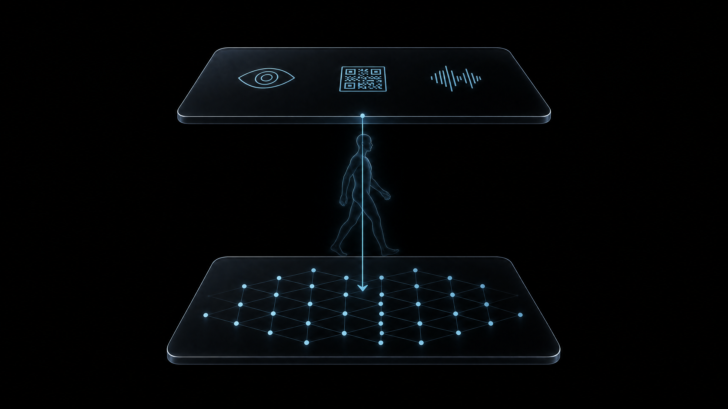
03 / 系统软硬件架构
“大脑—小脑”分层协同架构：高低频解耦与闭环控制
大脑计算层 · High-Level Brain
边缘 Linux 单元 · 视觉感知、离线交互与多任务状态机
统一 JSON 任务卡驱动 以 JSON 格式统一描述任务卡参数与人脸库路径，业务与底层解耦。
全离线视觉感知流水线 轻量化模型实现人脸比对、地面二维码解码及搬运物体边界框定位。
任务有限状态机 (FSM) 按「待机 → 任务进入 → 技能执行 → 结果反馈」严格闭环流转调度。
小脑控制层 · Low-Level Cerebellum
STM32 + 6轴 IMU · 毫秒级步态解算、平衡补偿与舵机群控
高频步态生成与逆运动学 基于零力矩点 (ZMP) 与倒立摆模型，毫秒级解算 22 自由度关节目标角。
6 轴 IMU 姿态闭环与保护 实时检测倾角与加速度微调双足平稳；检测失稳倾倒立即切断舵机扭矩防烧。
标准串行总线舵机群控 单总线级联 22 路高扭矩舵机，具备绝对位置回传与温度/电流异常过载保护。
A.T.R.I. · 西安交通大学 · 方案设计阶段
04 / 11

Slide 5
04 / 核心竞赛任务实现
五项竞赛任务闭环方案：从感知识别到物理执行
01 人脸识别 离线检测与播报
采集图像 → 本地检测人脸 → 提取特征向量 → 库内比对匹配 → 本地 TTS 播报姓名。支持 2~3 名测试人员特征冷启动。
02 二维码循迹 指令动态下发
单目相机捕获地面码 → 透视畸变矫正 → 解码提取 JSON 任务指令 → 状态机解析调度，精准执行前进与转向。
03 物品搬运 视觉对齐与夹取
视觉识别轻物色块及外形 → 计算相对偏航并微调步态对齐 → 双臂夹爪闭合抓取 → 平移搬运至指定目标区释放。
04 体育运动 视觉伺服踢球
单目检测球体坐标 → 步态微调对齐入球击打区域 → 触发预设腿部踢球动力学动作，仿真预先标定动作迁移。
05 娱乐交互 多模态音舞同步
环形麦克风拾音 → 离线关键词应答检测 → 触发本地音乐库播放 → 驱动 22 自由度步态短舞序列，实现音律同步。
A.T.R.I. · 西安交通大学 · 方案设计阶段
05 / 11

Slide 6
05 / 申报优势与遴选说服力
为什么选择 A.T.R.I.？四大核心技术优势
01
一机多任务统一调度
共用同一套底层软件栈
02
任务动态指令化下发
二维码不仅是标志更是程序
打破比赛针对每项任务单做程序的弊端。五大任务共用一套 JSON 任务卡、状态机和技能库，以工程化架构实现全流程自主运转。
突破传统二维码仅作位置标签的局限。将 JSON 指令直接嵌入二维码，现场无需刷机或重新编译，即可动态注入新路径与新任务。
03
严谨全流程真离线体系
拔掉网线，自主决策依然平稳
04
极低造价与高教学复用
约 3600 元新增造价标杆
人脸比对、模型推理、二维码解析、语音交互全部运行在本地板载芯片中。彻底杜绝比赛现场弱网、断网导致的瘫痪事故。
采用 3D 打印与标准总线舵机，搭配实验室既有开发板，新增预算约 3600 元，让高校具身智能实验台成班部署成为现实。
A.T.R.I. · 西安交通大学 · 方案设计阶段
06 / 11

Slide 7
06 / 教学复用与生态价值
服务高校本科教学：具身智能新专业的实验基座
服务国家首批「具身智能」本科专业建设
西安交通大学 2026 首届具身智能专业实验平台探索
模块化开源生态与低成本可持续维护
从竞赛验证走向开放共享的实验生态
契合国家战略专业
2026年4月具身智能列入普通高校本科专业目录，西交大首批获批建设。A.T.R.I. 正是为解决本科专业实验落地而生。
桌面级占用与安全防护
尺寸仅 37cm，重量约 1.65kg，桌面即可安全调试运行，彻底解决大型双足机器人占地大、易砸伤摔损的教学痛点。
分层教学实验设计
低年级学生调试 JSON 任务卡与状态机编排；高年级与竞赛队员深入 IMU 姿态解算、ZMP 步态规划及单目视觉伺服。
全开源技术栈与硬件清单
公开 3D 打印结构图纸、标准串行舵机选型 BOM、STM32 底层固件以及大脑 ROS/Python 状态机工程。
标准通用总线模块化维护
单关节损坏时可实现分钟级热插拔更换，大幅降低实验室后期维保成本与管理负担。
赛教融合良性循环
竞赛提炼出的高鲁棒性算法反哺课堂教学；课堂优秀课题成果直接转化为竞赛进阶技能库。
A.T.R.I. · 西安交通大学 · 方案设计阶段
07 / 11

Slide 8
07 / 项目进展与指标承诺
研发进展与设计目标：求真务实，严谨推进
研发当前完成状态（严谨如实说明）
当前处于方案设计与遴选申报阶段，坚决杜绝虚假实测
校赛阶段设计目标值（设计考核基准）
以下数据为校赛阶段技术设计目标，当前尚未开展实机实测
系统方案设计 已完成
完成 22 自由度选型构型、大小脑架构划分及五项赛题接口规范
大赛报名与填报 进行中
完成陕西赛区特色专项小人形组填报与校内立项备案
仿真环境搭建 规划中
基于 Webots / PyBullet 搭建 22 自由度机体物理动力学模型
实物样机自组 规划中
通过资格评审晋级后立即启动硬件采购与 3D 打印装配
五项任务联调 规划中
先在仿真/借机平台闭环，随后迁移至自组实物机体验证
双足连续行走距离 ≥ 1.0 m 未实测 · 规划中
地面 QR 码识别成功率 ≥ 90% 未实测 · 规划中
本地人脸识别成功率 ≥ 90% 未实测 · 规划中
目标轻物抓取成功率 ≥ 70% 未实测 · 规划中
视觉定位踢球成功率 ≥ 70% 未实测 · 规划中
板载单机离线运行时间 ≥ 10 min 未实测 · 规划中
A.T.R.I. · 西安交通大学 · 方案设计阶段
08 / 11

Slide 9
08 / 实施路线与经费管控
研发实施路线图与预算管控：清晰落地，稳健推进
四阶段严密研发与迭代路线图
仿真先行 · 借机联调 · 晋级制作 · 实机打磨
极低新增硬件样机预算清单（约 3600 元）
核心计算板由实验室既有资源提供，仅计新增采购
01 阶段一 方案设计与报名（已完成）
逐项核对官方规则硬约束，敲定 22 DOF 拓扑架构与软件协议，完成大赛报名填报。
02 阶段二 仿真与借机验证（进行中）
建立 Webots/PyBullet 物理动力学环境；借用校内同构双足机体验证串口指令与状态机闭环。
03 阶段三 硬件自组与离线实测（晋级后）
启动新增 3600 元预算采购，完成 3D 打印与组装；实现双足连续行走与全离线五任务测试。
04 阶段四 全流程彩排与视频拍摄（冲刺期）
拍摄 3 分钟官方演示视频，针对弱光、复杂桌面等极端边缘工况做鲁棒性优化。
22 路标准总线舵机及驱动控制板 约 2000 元
高可靠性金属齿轮总线舵机，具备角度/温度反馈
11.1V 3S 锂动力电池及电源管理板 约 300 元
提供充足大电流放电余量与多路独立降压稳压
高强度 3D 打印结构件及金属连接件 约 600 元
轻量化机身，骨架预留金属加强件安装孔位
单目广角相机 + 环形阵列麦克风 约 400 元
满足全视场畸变校正与离线语音高保真降噪拾音
双臂抓取夹爪及杂项装配耗材 约 300 元
机械夹爪、线束、螺丝及缓冲防护配件
晋级后新增样机总预算 约 3600 元
A.T.R.I. · 西安交通大学 · 方案设计阶段
09 / 11

Slide 10
09 / 团队分工与导师力量
团队成员与指导教师：跨学科自主研发攻坚体系
周柏宇
项目统筹 / 系统集成
负责大赛申报填报、材料统筹、答辩汇报及全系统软硬件联调
何浩睿
负责人 / 机械与步态
负责 22 DOF 机械拓扑设计、3D 打印装配、STM32 与双足运动学
胡晟瑞
算法研发 / 视觉感知
负责单目广角相机目标检测、人脸库特征匹配及地面二维码解析
王旭琪
系统架构 / 交互与仿真
负责大脑任务状态机开发、离线语音交互编排及 Webots 仿真环境
指导教师团队：陈妍 老师 · 李璐 老师
指导方向：依托西安交通大学具身智能与机器人重点教学科研平台，全程进行技术方案路线把关、仿真与硬件实验环境协调、竞赛申报合规性审查及工程规范指导。
A.T.R.I. · 西安交通大学 · 方案设计阶段
10 / 11

Slide 11

让每一张桌面，都拥有具身智能的实验场
A.T.R.I. 桌面自主人形智能
中国国际大学生创新大赛 (2026) · 陕西赛区特色专项 · 小人形组
申报单位：西安交通大学
项目团队：何浩睿 · 周柏宇 · 胡晟瑞 · 王旭琪
指导教师：陈妍 · 李璐
恳请各位专家评委批评指正

